Slide 1
अमेरीकन फौजी किराको व्यवस्थापनका लागि सिफारीश प्रविधिहरु
महेशचन्द्र आचार्य /ललित साह
PQPMC/iDE Nepal

Slide 2
अमेरीकन फौजी किराको बारेमा जान्नै पर्ने तथ्यहरु
पुतली वर्गको रात्रीचर कीरा
मकै लगायत ३५३ विभिन्न प्रजातिका बिरुवाहरुमा नोक्सानी पुर्‍याउन सक्ने
मकै बाली मन पराउने यस कीराले मकै नपाएमा जुनेलो, धान, गहुँ, कोदो, उखु, घाँसे बालीहरु, काउली वर्गका तरकारी बालीहरु, तेल बालीहरु, काँक्रो लगायतका लहरे तरकारी, बदाम, भटमास, प्याज, कपास, गोलभेंडा, आलु बालीहरुमा समेत क्षति पुर्‍याउन सक्ने
उपयुक्त आहारा तथा आवहवाको खोजीमा यो कीराको वयस्क पुतली अण्डा पार्नु अगाडि ५०० किलो मिटर टाढासम्म पनि उडेर जान सक्ने ।
नेपालमा यस कीराको प्रवेश गरेको आधिकारिक पुष्टि मिति २०७६ श्रावण २७ गते बसेको राष्ट्रिय बिरुवा संरक्षण संगठनको १९ औं बैठकले देशका विभिन्न स्थानहरुबाट संकलित नमुनाहरुको डीएनए परीक्षणबाट प्राप्त नतिजाहरुको आधारमा गरेको
आक्रामक तवरले छिट्टै ठूलो क्षेत्रमा फैलन सक्ने मिचाहा प्रवृत्तिको स्वभाव
बिषादीहरु छिट्टै पचाउन सक्ने र हुर्किइसकेको लार्भालाई बिषादीको प्रयोगबाट पनि व्यवस्थापन गर्न कठिन ।

Slide 3
ब्यवस्थापनका लागि ध्यान दिनुपर्ने कुराहरु
यो सर्वाहारी कीरा भएकोले सबै सरोकारवालाहरु र कृषकहरु यस कीराको ब्यवस्थापनको निम्ति चनाखो हुनुपर्छ । यो कीराको ब्यवस्थापनको निम्ति एउटै मात्र उपाय प्रभावकारी हुन नसक्ने भएकोले ब्यवस्थापनका लागि एकिकृत शत्रुजीव ब्यवस्थापनका उपायहरु अवलम्बन गर्नु पर्छ

Slide 4
व्यवस्थापन
खेतबारीमा मकै उम्रेदेखि नियमित रुपमा अनुगमन गरी कीराको उपस्थिति र सम्भावित क्षतिको आँकलन गर्नुपर्दछ ।
मकैको घोगामा समेत नोक्सान गर्नसक्ने भएकाले खोस्टाले पूरा घोगा छोपिने जातको मकै लगाउने ।
एउटा पकेट क्षेत्रमा सकेसम्म एकै समयमा र अगाडि मकै रोप्ने ।
मकैको एकल बाली लगाउनु भन्दा कोशेबाली अन्तरबाली वा मिश्रति बालीको रुपमा लगाउँदा कीराको प्रकोप कम हुन्छ ।
डेस्मोडियम घाँस एक किसिमको गन्ध आउने जुन यो कीरालाई मन नपर्ने हुनाले विकर्ष बालीको रुपमा मकैको बीच बीचमा लगाउने र छेउछाउमा पासो बालीको रुपमा नेपियर घाँस लगाएर कीरालाई आकषिर्त गरी नेपियरमा मात्र विषादी प्रयोगद्वारा मार्न सकिन्छ ।

Slide 5
व्यवस्थापन...
बिरुवालाई स्वस्थ्य र कीराको क्षति सहनसक्ने बनाउन सिफारिस गरिए अनुसार सन्तुलित मलखादको प्रयोग गर्ने ।
मकै रोप्नु अघि इमिडाक्लोप्रिड (Imidacloprid) ४८ प्रतिशत एफ एस बिषादी प्रति किलोग्राम बीउमा ४ मी.ली.का दरले बीउ उपचार गरेर रोप्दा शुरुको ३ हप्तासम्मको बिरुवाहरुलाई क्षति हुनबाट बचाउन सकिन्छ ।
निरीक्षणको क्रममा पातको तल्लो सतहमा झुण्डमा पारिएका अण्डाहरु संकलन गरी नष्ट गर्ने ।
पातमा सेता लाम्चा झिल्ली सहितका प्वाल (Papery window) हरु देखा परेमा नीमजन्य विषादी एजाडिराक्टिन १५०० पीपीएम (Azadirachtin 1500 ppm) ५ मिली लिटर प्रति लिटर पानीमा मिसाएर र्छर्ने ।

Slide 6
व्यवस्थापन...
मकैको पातमा लार्भाले क्षति गरेको प्वालहरु तथा गुभोमा क्षतिको लक्षण देखा परेमा अनिवार्य रुपमा सुरक्षित पहिरन लगाई निम्नानुसारका रासायनिक विषादीहरु आलोपालो गरी विषादी मिसाएको घोल प्रति रोपनी २५ लिटरका दरले प्रयोग गर्नु पर्दछ ।
स्पाइनेटोराम (Spinetoram) ११.७ एस.सी. १ मी.ली. प्रति २ लिटर पानीका दरले वा
इमामेक्टिन बेन्जोएट (Emamectin Benzoate) ५ प्रतिशत एस.जी. १ ग्राम प्रति २.५ लिटर पानीका दरले वा
क्लोरएन्ट्रानिलीप्रोल (Chlorantraniliprole) १८.५ प्रतिशत एस.सी. १ मी.ली. प्रति २.५ लिटर पानीका दरले वा
स्पाइनोस्याड (Spinosad) ४५ प्रतिशत एस.सी. १ मी.ली. प्रति ३ लिटर पानीका दरले मिसाएर र्छर्ने ।
लार्भा हुर्केपछि तथा मकैको घोगा लाग्न थाले पछि विषादीको प्रयोग प्रभावकारी नहुने हुँदा विषादी प्रयोग नगर्ने । त्यसैले, मकै बालीमा कीराको क्षतिको लक्षणहरु देखिनासाथ विषादीको प्रयोग वा अन्य व्यवस्थापन विधि अपनाई नियन्त्रण गर्नु पर्दछ । रासायनिक विषादीको प्रयोग गर्दा सुरक्षात्मक उपायहरु -मास्क, चस्मा, पुरा बाहुला भएको लुगा र जत्ता लगाएर) अवलम्वन गर्नुपर्छ । पर्खनु पर्ने समयको ख्याल गरौ र जथाभावी बिषादीको दुरुपयोग नगरौं ।

Slide 7
Annexure 3: List of Pesticides that can be used for the Management of FAW
S N | Common Name | Registered Trade Names | Remarks
 | Azadirachta indica | MARGO N.F
2. | Azadirachtin | AGRIGAURD, ASTAN-KILLER- 0.15 EC, ASTHA NEEM SUPER- 1 Cake, AVANA- 0.15 GR, AZADIRECHTIN- 1 EC, BELIEVE- 0.03 EC, BIO - M – POWER- 0.03 WW, BIO DOSE- 0.15 WW, BLACK DOG- 5 EC, MARGOSOM-MULTINEEM- 0.03 EC, MULTINEMOR-0.15 EC, NEEM 1500-0.15 EC, NEEM- F, NEEM GOLD-0.04 GR, NEEM KAVACH-0.15 EC, NEEMATE -10-10 GR, NEEMAZAL-5 EC, NEEMCIDE-0.03 EC, Neemraj- 1%, 5%, 0.03%, 0.15% EC, Neemras 1500 PPM-0.15% EC, Neemtel 1.5 % EC, Neemtel 1- 3% EC, Niconeem- 0.15%, 0.3%, Niconeem 1% EC, Nimazal—TS- 1% EC, Nimbecidine-0.03% EC, Peak Neem 0.03% EC, Refresh 0.03% EC, Signature Gold 1% EC, Superneem+ 0.15% EC, Ultineem 1% EC

Slide 8
3. | Bacillus thuringiensis | CHANDANI - 5 WP, LIPEL, MAHASTRA- 0.5 WP
4. | Chlorantranilipole 18.5% SC | ALLCORA (18.50 %SC), ALLCORA - G (0.4% GR), COVER LIQ (0.4% GR), NICORA GOLD (18.5% SC), CORAGEN (18.50% SC), FERTERRA (0.4 % GR)
5. | Emamectin benzoate | ABERKILLER (2% EC), ALLCLAIM (5% SC), AVER KILLER(5% WDG) , AVER KILLER (2% SC), BILLO (1.9% EC), B-KILL (5% WDG) , BOXER (5% SG) , CHEMDOOT (5% SG), COBRA (5% WDG), CROP – STAR (5% WDG), DRAGON (5% SG), ELPIDA (1.9 SG) EM-1 (5% SG), EMA STAR (5 % WDG), EMA STAR (6 % WDG) , EMACTO (5% SG), EMAR (5% EC), EMAR SUPER (5.7 WDG), EMAVAP (2%EC) , EMSTAR – 5 (5% SG), EMVAP (5% SG), FITREST (5 %SG), G - SUPER (5% EC), G - TOP (2% EC), JAPONICA (1.9% EC), JEMSTAR (5.7 % SG), KI - STAR (5% SG), KI - STAR (5.7% WDG), KING STAR (5 SG), KRI - STAR - 5 (5% SG), LARBOTIN (5% SG), MISSILE (5% SC), N-STAR (5% WDG), N-STAR (5.7 % WDG), PROCLAIM (5% SG), RANGE (2.15% EC), REAL STAR (5% SC), REAL STAR - X (5% SG), REALSTAR (5%WDG), RUDRA ( 5% SG), SAFARI (5% SG), SNAKE VENOM (5% WSG), SUPER STAR(5% SG}, TOP KILLER ( 5.7% WDG), TRUST (5% SG), YODHA (5% SG)

Slide 9
6 | Metarhizium anisopliae | BIOCIDE MANIC, EMERALD, KALICHAKRA, PACER, PEAK MOTI, RECHARGE, VARUNASTRA
7 | Spinetoram 11.7 SC | Delegate (11.7 % SC) | Registered in 2019
8 | Spinosad | Tracer (24% EC), Tracer (45% SC),

Slide 10
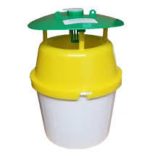
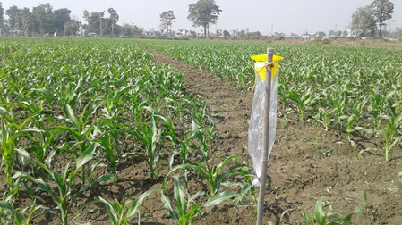
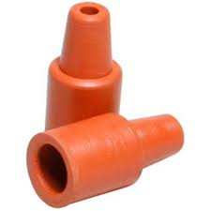

Slide 12
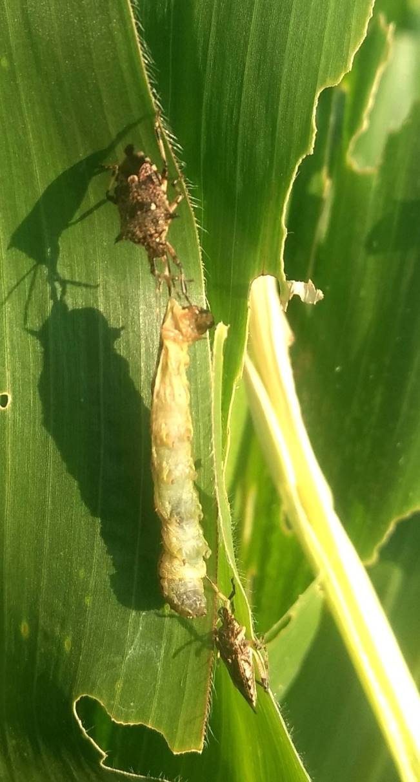
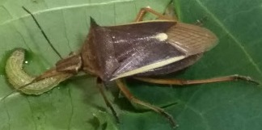
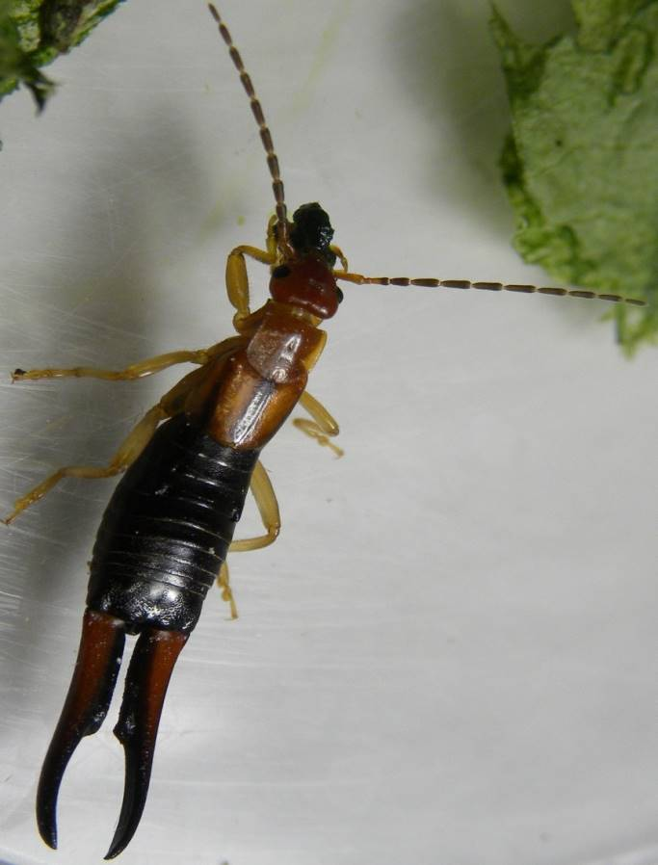
Naturally occurring predators
Andrallus spinidens
Eocanthecona furcellata
Earwig Forficula sp.

Slide 13
4.2 Parasitoids:
These include Telenomus remus Nixon (Hymenoptera: Platygastridae), Chelonus insularis Cresson (Hymenoptera: Braconidae), Cotesia marginiventris Cresson (Hymenoptera: Braconidae), Trichogramma spp. (Hymenoptera: Trichogrammatidae), Fly parasitoids: Archytas, Winthemia and Lespesia (Diptera: Tachinidae).
FAW can also be managed by the release of parasitoids Trichogramma chilonis or T. pretiosum @100000/ha., Telenomus remus @ 50000/ha and Bracon hebetor @ 50,000/ha.

Slide 14
Trichogramma pretiosum and Telenomus remeus: potential indigenous parasitoids

Slide 15
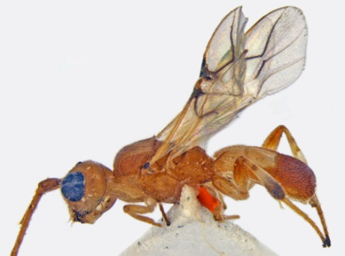
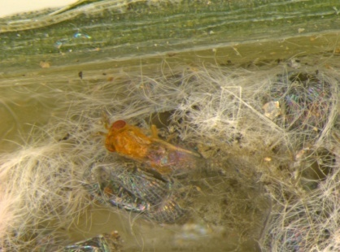
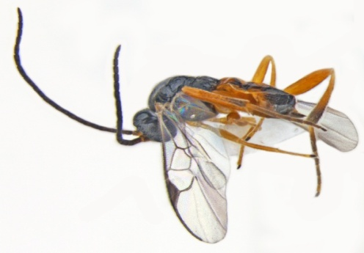
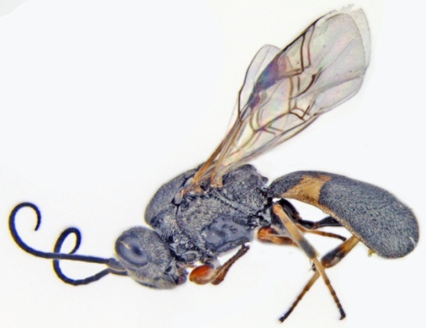
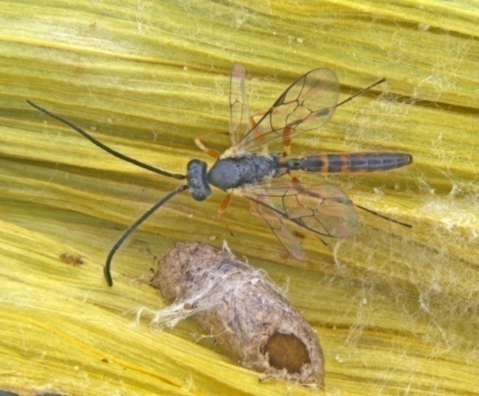
Parasitoids of FAW
Larval Braconidae parasitoids
Egg Parasitoids
Glyptapanteles creatonoti
Phanerotoma sp.
Trichogramma sp.
Telenomus sp.
Larval-pupal Ichneumonidae parasitoid
Chelonus sp.
Solitary larval Ichneumonid parasitoid
Campoletis chlorideae
Trichomalopsis sp. (Pteromalidae) (from pupae)

Slide 16
4.3 Parasites and microbial pathogens:
These are nematodes, fungi, bacteria, viruses and protozoa, which cause lethal infections to FAW. Potential microbial agents against FAW can be NPV, MNPV, BT, Nomuraea rileyi and Entomopathogenic Nematodes (Heterorhabditis, Steinernema).
Some recommended biopesticides are Bacillus thuringiensis (2-3 g/liter) and Metarhizium anisopliae (2 g/liter)

Slide 17
Nomuraea rileyi infected FAW larvae
Spodoptera frugiperda NPV
Nomuraea rileyi observed to cause epizootics on FAW in Shivamogga, Chikkaballapur, Bangalore districts of Karnataka because of very favourable temperature (25°C) & RH (> 70%) prevailing in these areas
Infected larvae showed extensive green sporulation (10¹⁰ to 10¹¹ Spores per each cadaver)

